Slide 1
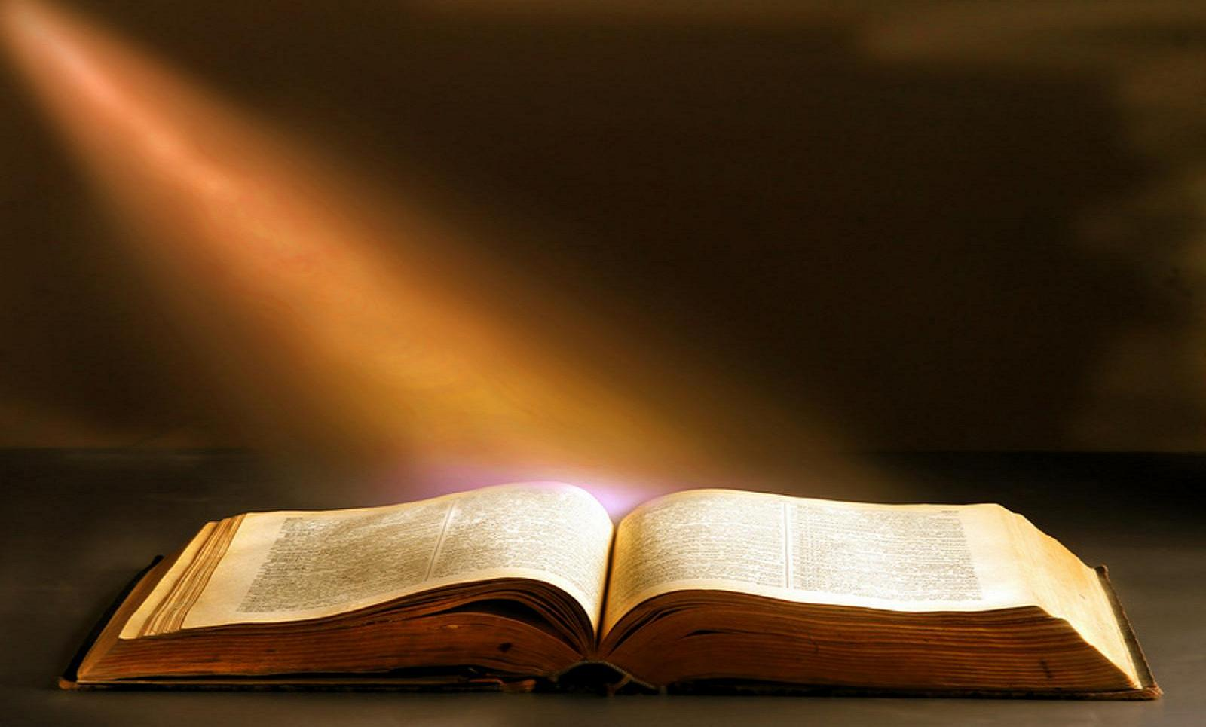
Métodos para el correcto Estudio e Interpretación
de la Biblia

Slide 3
y que desde la niñez has sabido las Sagradas Escrituras, las cuales te pueden hacer sabio para la salvación por la fe que es en Cristo Jesús. Toda la Escritura es inspirada por Dios, y útil para enseñar, para redarg:uir, para corregir, para instruir en justicia, a fin de que el hombre de Dios sea perfecto, enteramente preparado para toda buena obra.
2 Timoteo 3:15-17.

Slide 4
Pues no somos como muchos, que medran falsificando la palabra de Dios, sino que con sinceridad, como de parte de Dios, y delante de Dios, hablamos en Cristo.
2 corintios 2:17.

Slide 5
casi en todas sus epístolas, hablando en ellas de estas cosas; entre las cuales hay algunas difíciles de entender, las cuales los indoctos e inconstantes tuercen, como también las otras Escrituras, para su propia perdición.
2 Pedro 3:16

Slide 6
No hay Dios. Se han corrompido, han cometido hechos abominables……
Salmo 14:1

Slide 7
El necio ha dicho en su corazón: No hay Dios. Se han corrompido, han cometido hechos abominables;
no hay quien
haga el bien.
Salmo 14:1

Slide 8
Cuales son las mejores Herramientas para interpretar correctamentela Biblia?

Slide 9
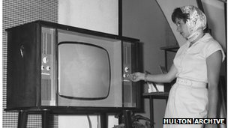

Slide 10
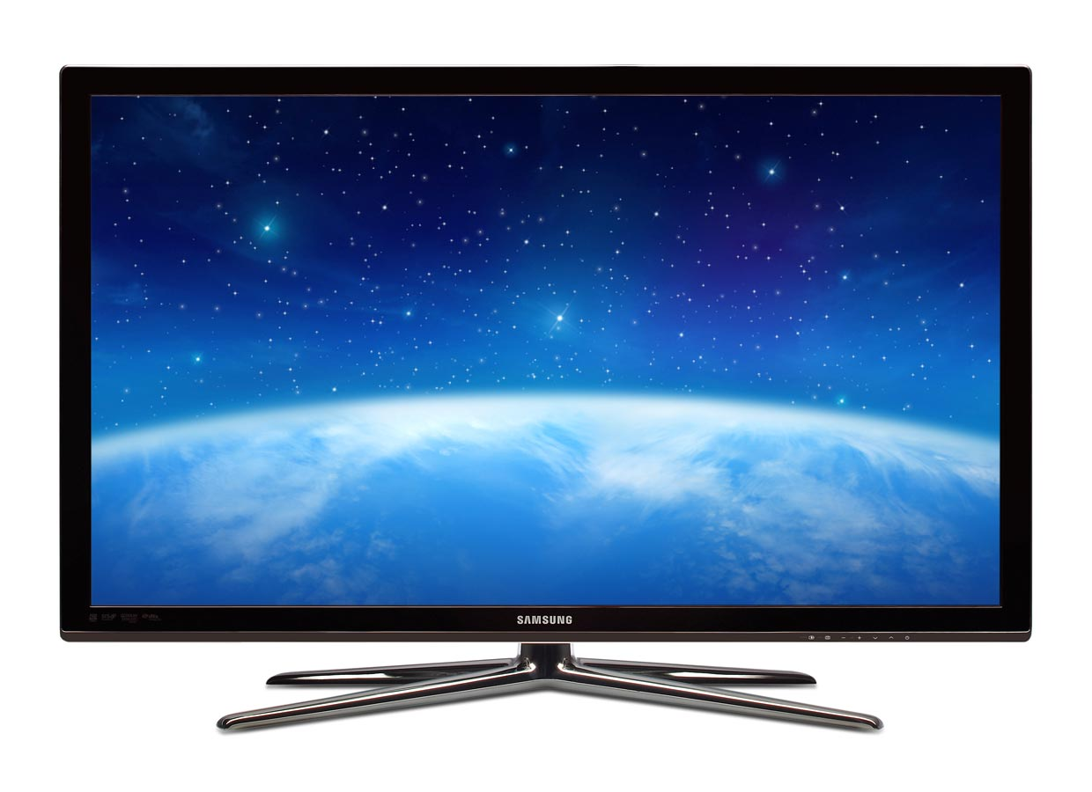

Slide 11
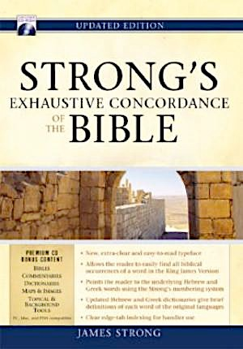
Muchas de las ideas erradas de hoy en día en el Cristianismo…. Se deben a la falta de las mejores herramientas para su estudio y también la ausencia de las mejores Técnicas….

Slide 18
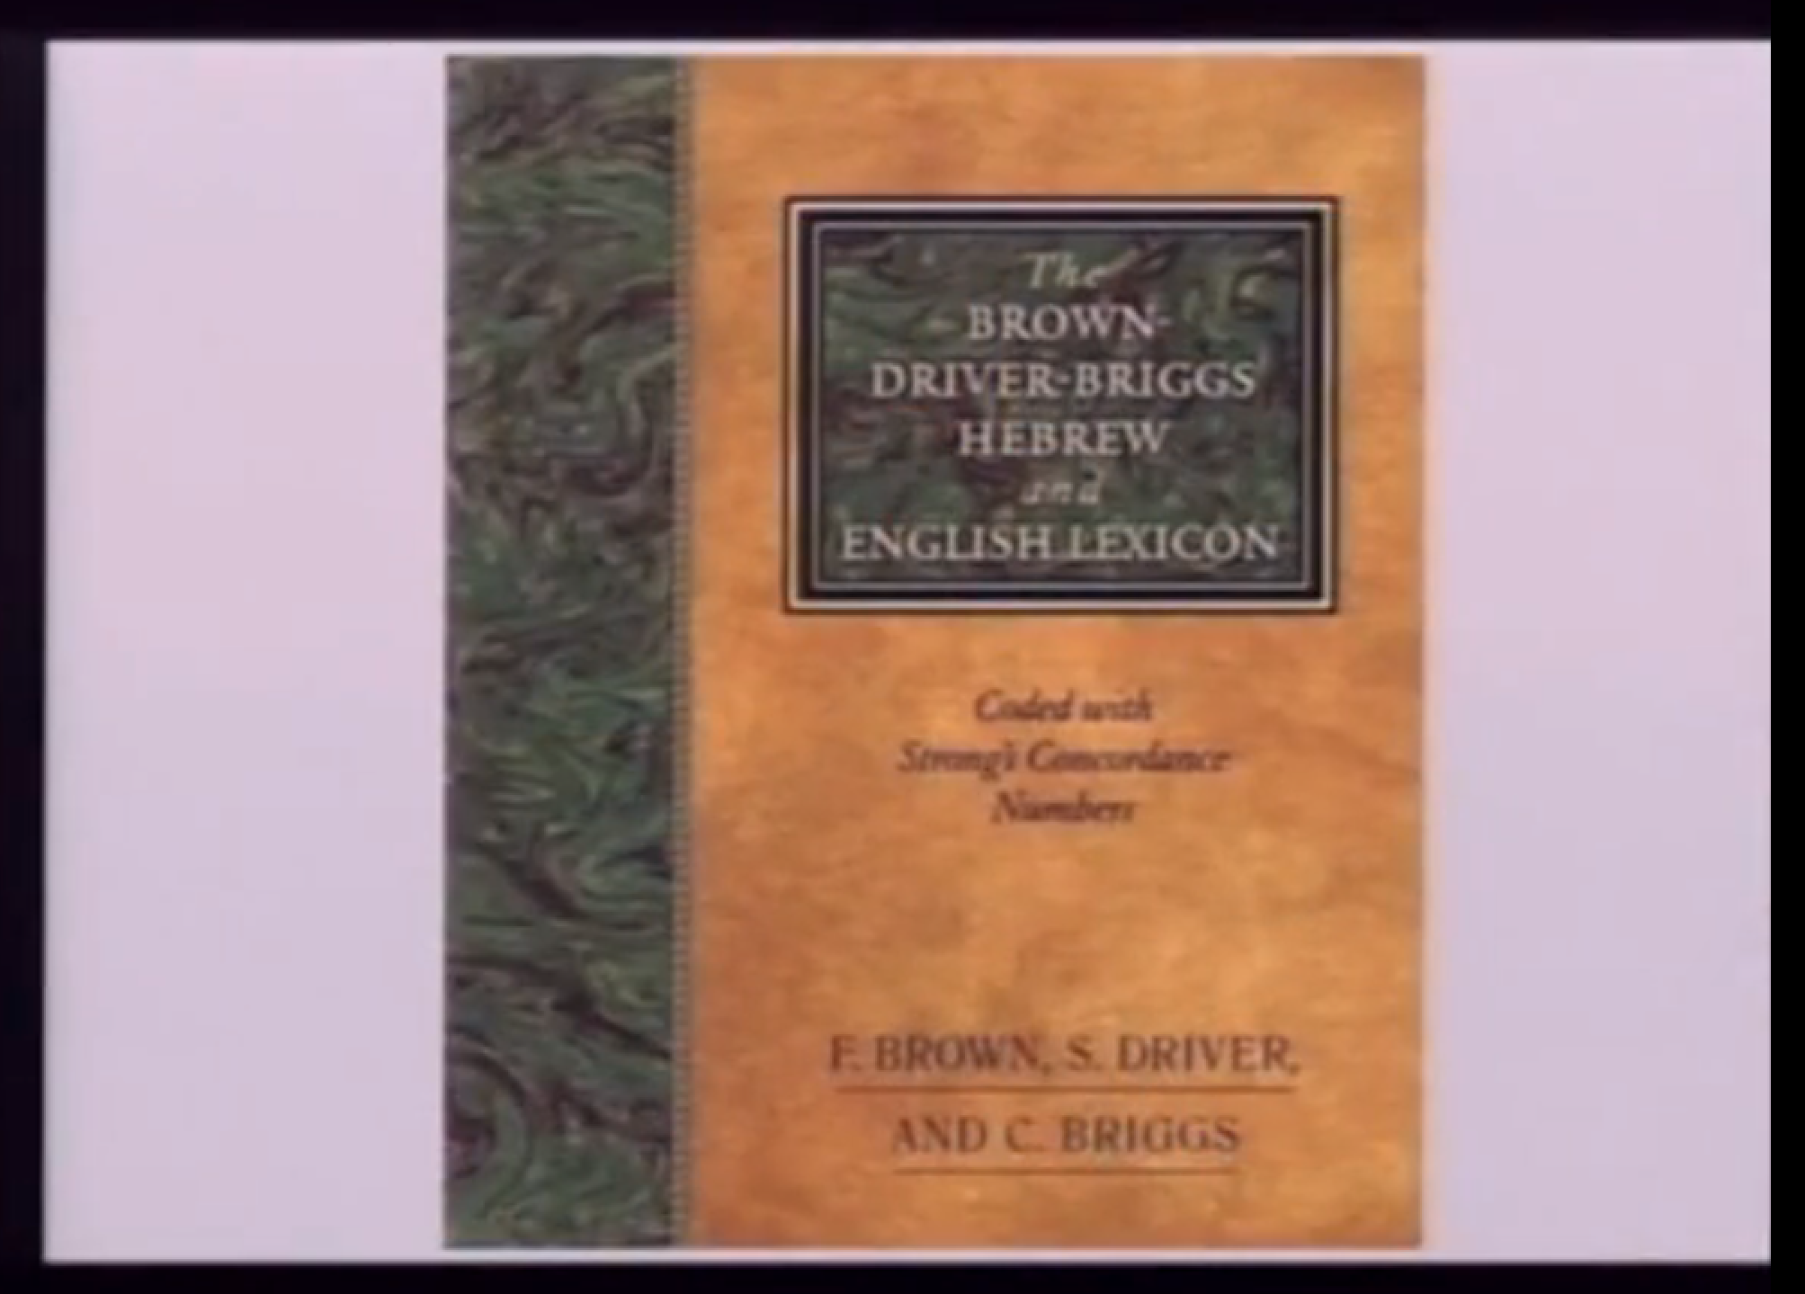

Slide 21
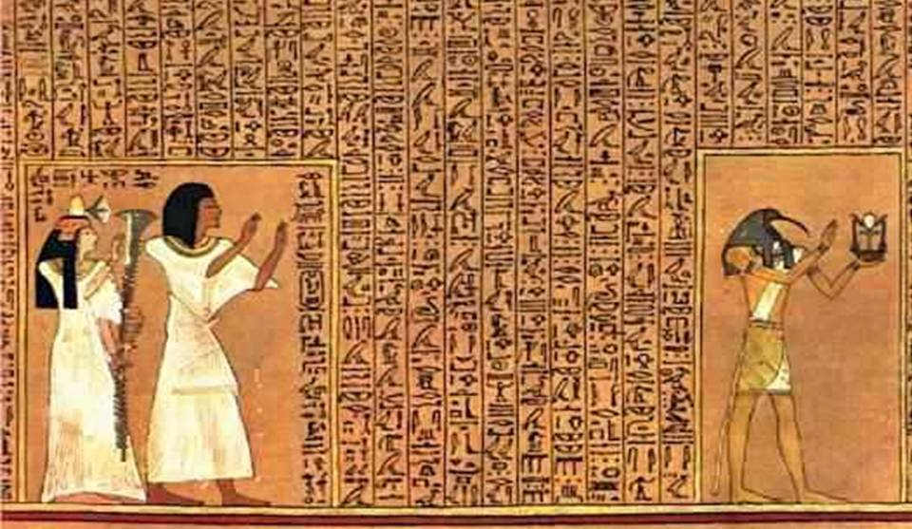

Slide 23
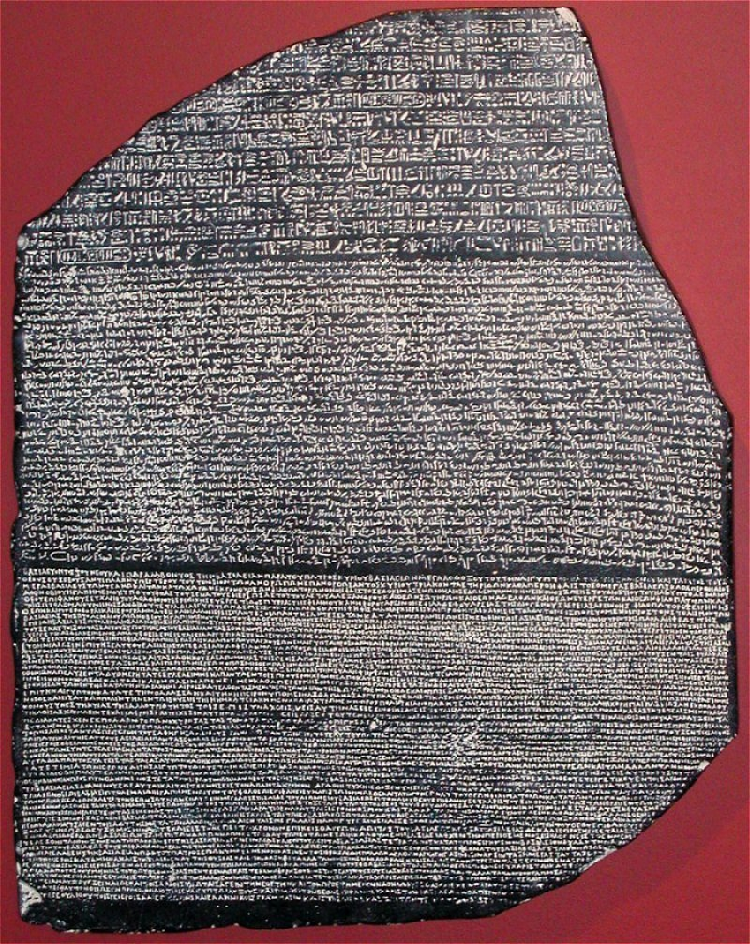

Slide 24
Procura con diligencia presentarte a Dios aprobado, como obrero que no tiene de qué avergonzarse, que traza bien la palabra de verdad.
2 Timoteo 2:15

Slide 25
Porque es necesaria la Interpretacion Biblica?
Idiomas: Hebreo, Arameo y Griego
Cultura: Esclavitud, Familia etc
Politica: Politica en Tiempos Biblicos
Religión: culturas paganas de la epoca
Literatura: Poesía, prosa, Quiasmo
Economia: monedas, valores etc

Slide 26
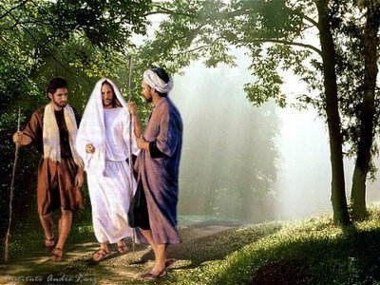

Slide 27
Pues para esto fuisteis llamados; porque también Cristo padeció por nosotros, dejándonos ejemplo, para que sigáis sus pisadas;
1 Pedro 2:21

Slide 28
Y comenzando desde Moisés, y siguiendo por todos los profetas, les declaraba en todas las Escrituras lo que de él decían.
Lucas 24:27

Slide 29
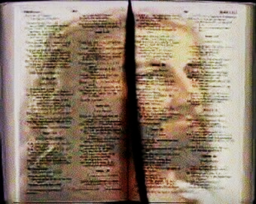
1. Interpretacion Cristologica

Slide 30
Nunca se debería estudiar la Biblia sin oración. Solo el Espíritu Santo puede hacernos sentir la importancia de lo que es fácil comprender, o impedir que nos apartemos del sentido de las verdades de difícil comprensión…..
La Oración 117

Slide 31
Enséñame, oh Jehová, tu camino; caminaré yo en tu verdad…
Salmo 80:11.

Slide 32
Principio Involucrado:
Pidamosle a Jesus que nos ilumine con su bendita palabra y pidámosle poder para obedecerla humildemente, a pesar que no este de acuerdo a nuestra manera de pensar….

Slide 33
Y comenzando desde Moisés, y siguiendo por todos los profetas, les declaraba en todas las Escrituras lo que de él decían.
Lucas 24:27

Slide 34
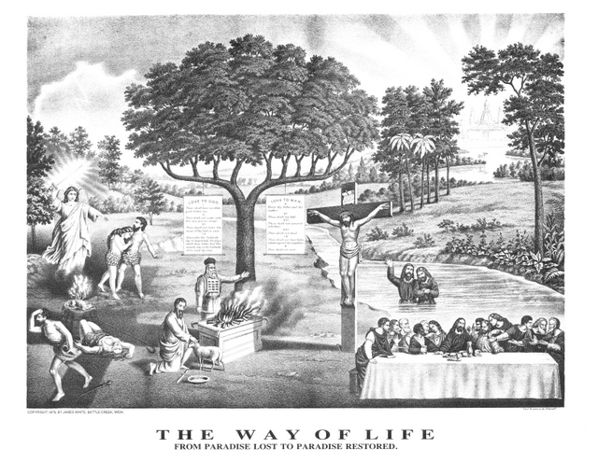
2. Interpretación Cronológica

Slide 35
Ejemplos:
Comienzo del Pecado en el Universo
Comienzo del Pecado en la Tierra

Slide 36
Y les dijo: Estas son las palabras que os hablé, estando aún con vosotros: que era necesario que se cumpliese todo lo que está escrito de mí en la ley de Moisés, en los profetas y en los salmos.
Lucas 24:44

Slide 37
Él, respondiendo, les dijo: ¿No habéis leído que el que los hizo al principio, varón y hembra los hizo,
Mateo 19:4

Slide 38
También les dijo: El día de reposo fue hecho por causa del hombre, y no el hombre por causa del día de reposo.
Marcos 2:27

Slide 39
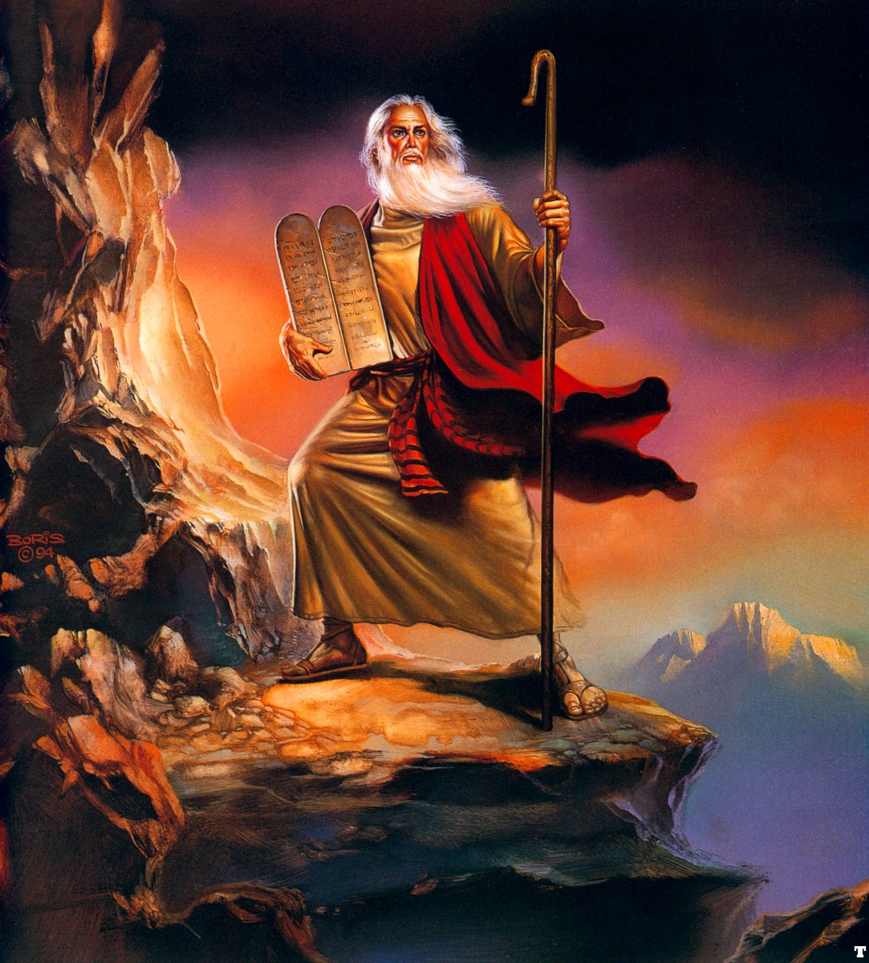

Slide 40
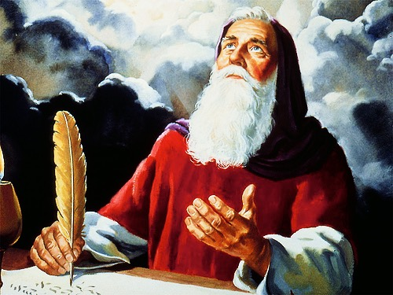

Slide 41
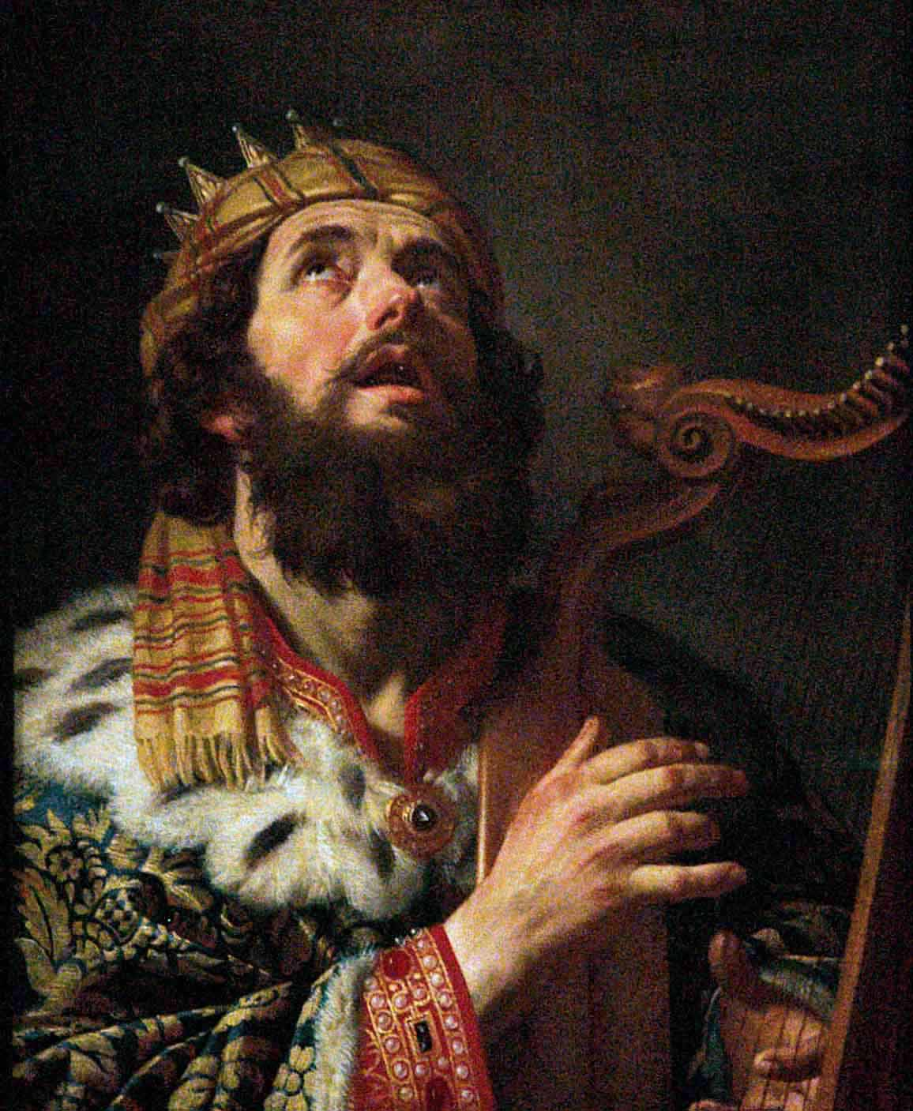

Slide 42
Comenzar desde el principio examinando el tópico en su desarrollo histórico a través del tiempo, observando los factores culturales, políticos y religiosos y entonces sacar la conclusión.

Slide 43
3. Interpretación con Hermenéutica

Slide 44
Pineapple
Pine / apple
Content
Con / tent

Slide 45
Ejemplo:
1. Give me a Hand
Pedir ayuda
Pedir un aplauso
La parte de un cuerpo

Slide 46
Contexto
Texto sin contexto solo sirve para un pretexto

Slide 48
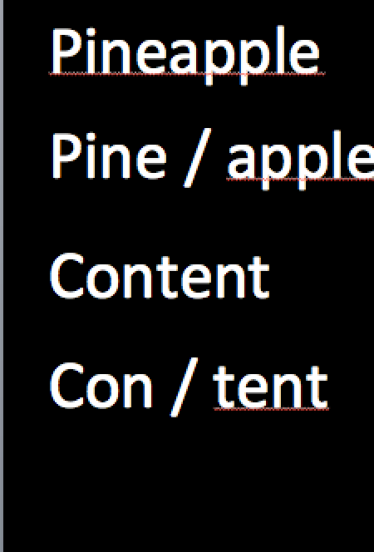
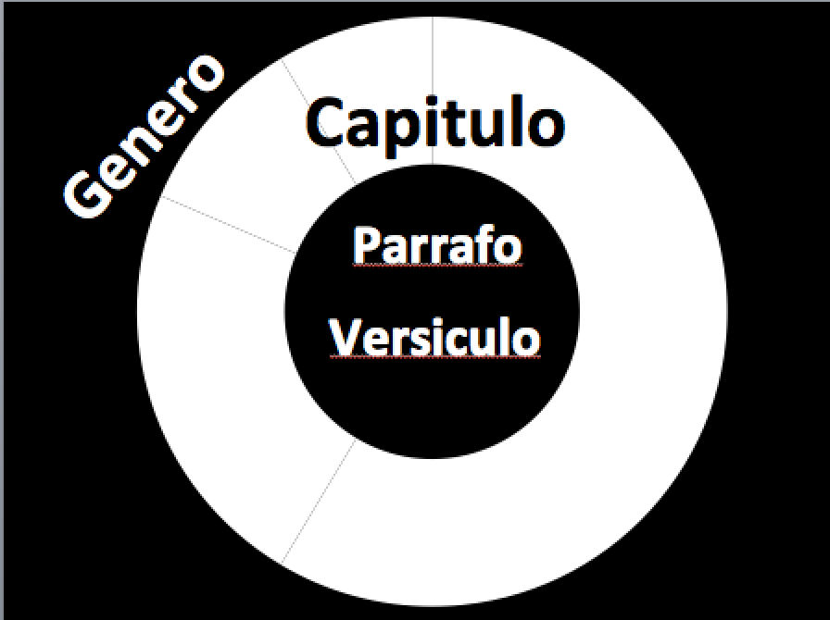

Slide 49
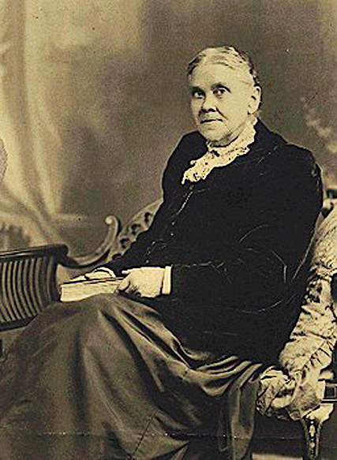
If there is a point of truth that you do not understand, upon which you do not agree, investigate, compare scripture with scripture, sink the shaft of truth down deep into the mine of God’s Word. You must lay yourselves and your opinions on the altar of God, put away your preconceived ideas, and
let the Spirit of Heaven
guide you into all truth.
1SM 412.3

Slide 50
No true doctrine will lose anything by close investigation.
CW 35.2

Slide 51
Examinar el pasaje en estudio meticulosamente considerando:
A) Pasaje
b) La palabra(s) especificas
c) El sentido de la palabra
d) El contexto de la palabra

Slide 52
Y comenzando desde Moisés, y siguiendo por todos los profetas, les declaraba en todas las Escrituras lo que de él decían.
Lucas 24:27

Slide 53
And beginning at Moses and all the prophets, he expounded unto them in all the scriptures the things concerning himself.
Luc 24:27

Slide 54
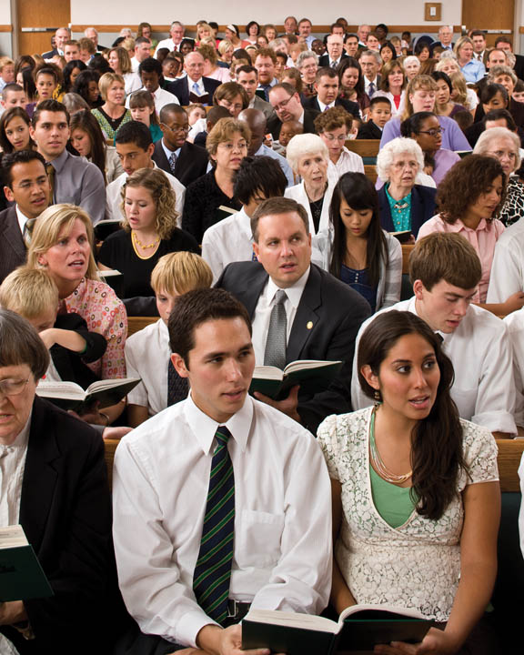
4. Interpretacion Unida

Slide 55
Y éstos eran más nobles que los que estaban en Tesalónica, pues recibieron la palabra con toda solicitud, escudriñando cada día las Escrituras para ver si estas cosas eran así.
Hechos 17:11

Slide 56
Pero cuando venga el Espíritu de verdad, él os guiará a toda la verdad; porque no hablará por su propia cuenta, sino que hablará todo lo que oyere, y os hará saber las cosas que habrán de venir.
Juan 16:13

Slide 57
Mas el Consolador, el Espíritu Santo, a quien el Padre enviará en mi nombre, él os enseñará todas las cosas, y os recordará todo lo que yo os he dicho.
Juan 14:26

Slide 58
Mas no ruego solamente por éstos, sino también por los que han de creer en mí por la palabra de ellos, para que todos sean uno; como tú, oh Padre, en mí, y yo en ti, que también ellos sean uno en nosotros; para que el mundo crea que tú me enviaste.
Juan 17:20-21.

Slide 60
Dios está guiando a su pueblo para que salga del mundo con el fin de colocarlo sobre la exaltada plataforma de la verdad eterna, los mandamientos de Dios y la fe de Jesús. Quiere disciplinar y preparar a sus hijos. No estarán en desacuerdo, creyendo uno una cosa, y teniendo otro una fe y opiniones totalmente opuestas, moviéndose cada uno independientemente del cuerpo. Por la diversidad de los dones y ministerios que él ha puesto en la iglesia, todos pueden llegar a la unidad de la fe. Si alguien adopta puntos de vista referentes a la Biblia sin considerar la opinión de sus hermanos,
IR 36.1

Slide 61
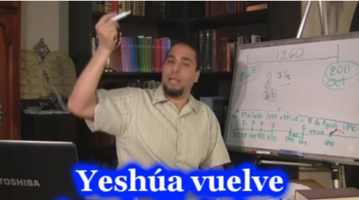
La prueba comenzó con el 15 de Tishri, y va a durar por 15 días llegando hasta la Venida del Señor el 30 de Tishri del 2011 (Viernes 28 de Octubre)`

Slide 62
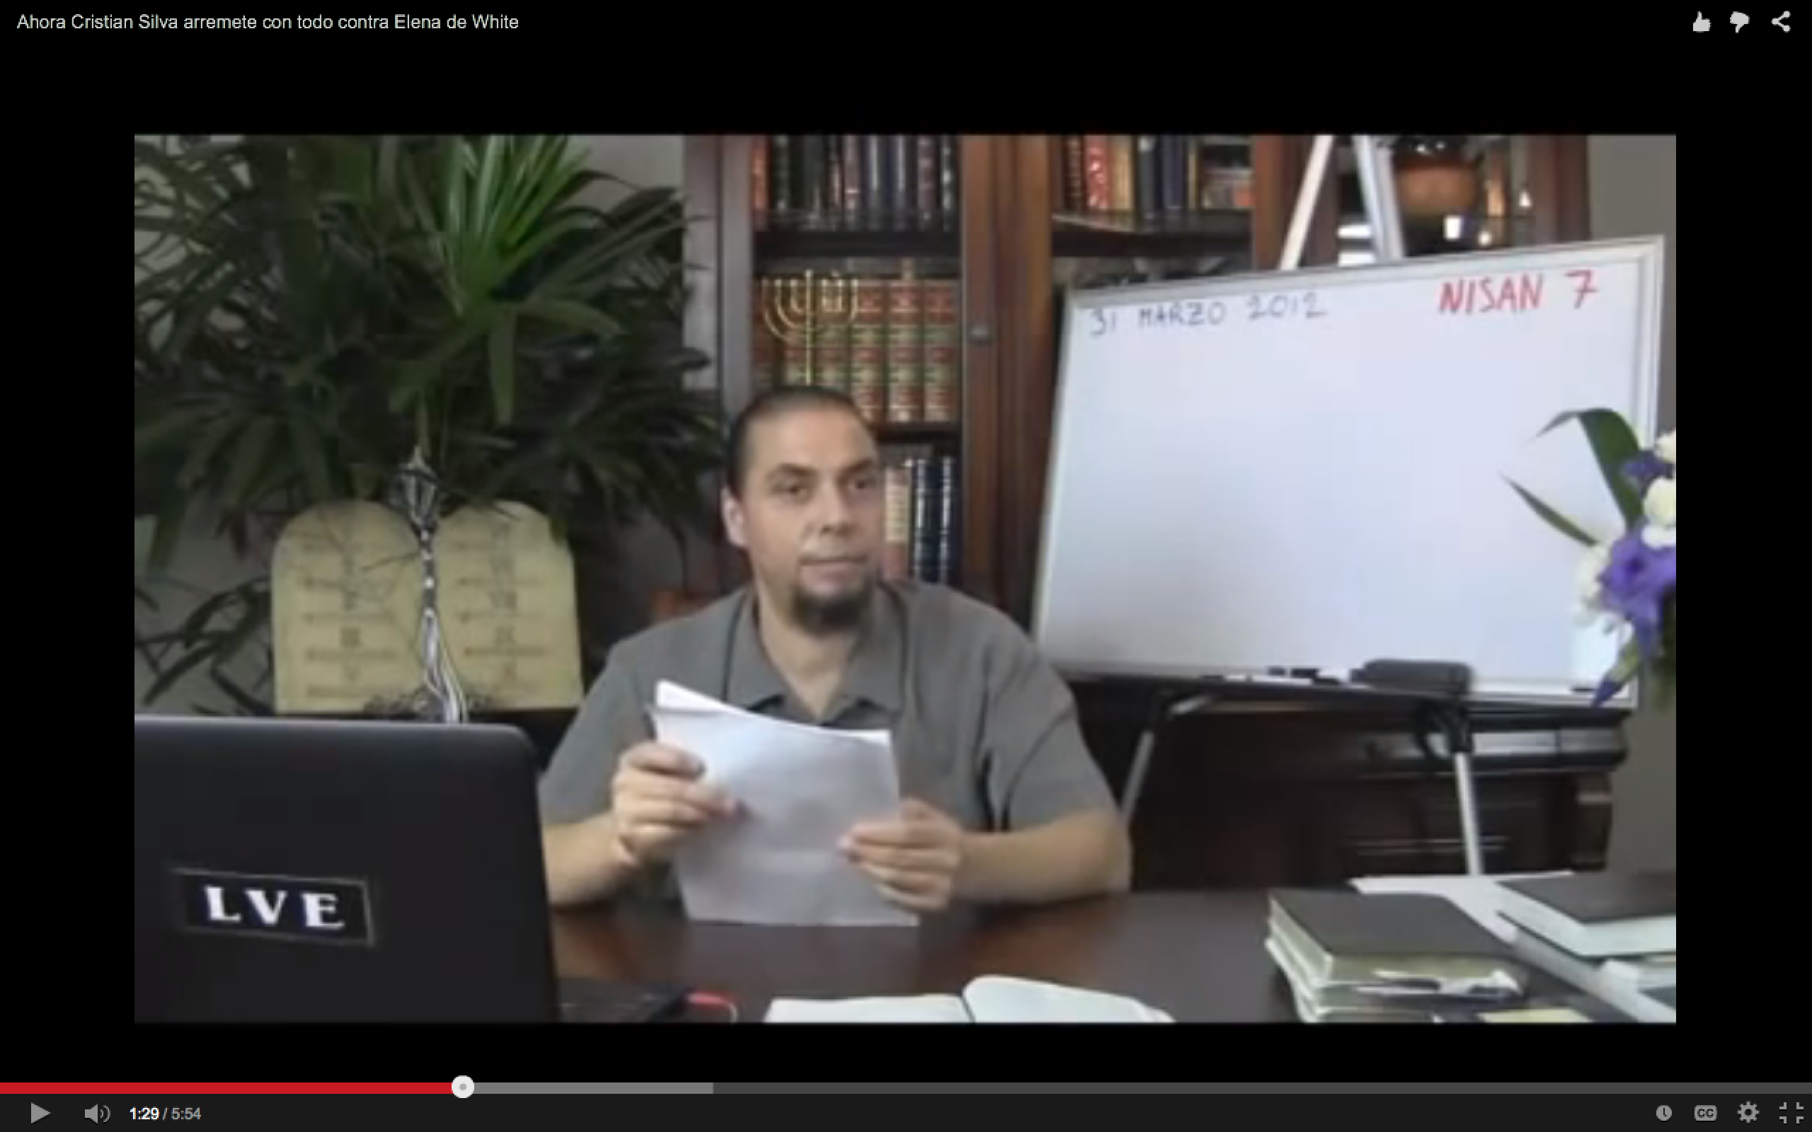

Slide 63
El día jueves 29 de Tishri (Jueves 27 de Octubre) proclamamos día de santa convocación en vigilia, sin ayuno, para esperar de los cielos a Yeshúa y a su Padre.
Donde estés, solo o con hermanos, espera en vigilia y oración al Señor, mirando al cielo como los testigos en búsqueda de la Señal que da comienzo al mes! En el Día escondido, que nadie sabe, aparecerá la Señal del Hijo de Hombre, vendrá nuestro Señor.
La vigilia comienza el jueves hasta que el Señor se manifieste. Espéralo con absoluta confianza, ¡Él vendrá y no tardará!

Slide 64
DIOS MISMO ME DIO ESE MENSAJE DE QUE EL DIA 15 DE OCTUBRE CRISTO VENDRÁ EN GLORIA…

Slide 65
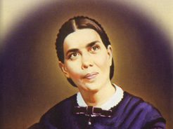

Slide 66
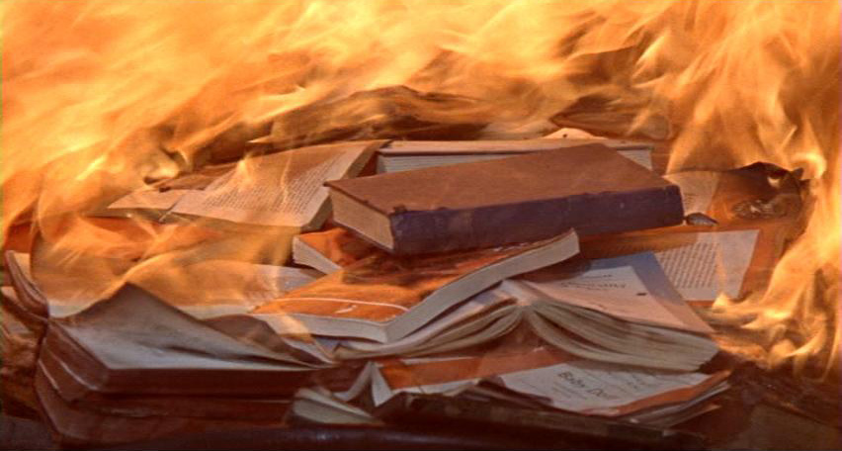

Slide 67
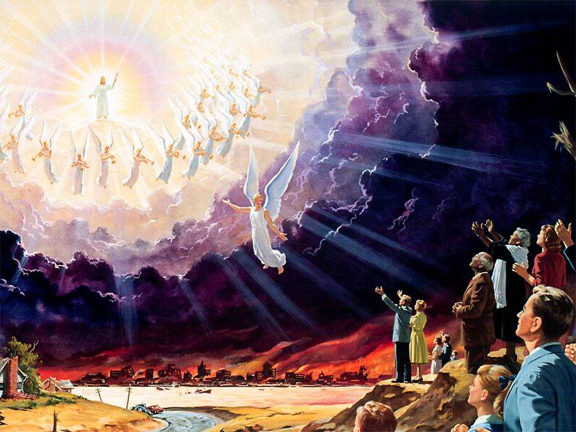

Slide 68
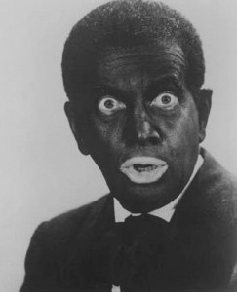

Slide 69
Sus pies parecían de fuego; en la mano derecha tenía una hoz aguda y en la izquierda llevaba una trompeta de plata. Sus ojos eran como llama de fuego, y escudriñaban de par en par a sus hijos. Palidecieron entonces todos los semblantes y se tornaron negros los de aquellos a quienes Dios había rechazado. Todos nosotros exclamamos: “¿Quién podrá permanecer? ¿Está mi vestidura sin manchas?” Después cesaron de cantar los ángeles, y por un rato quedó todo en pavoroso silencio cuando Jesús dijo: “Quienes tengan las manos limpias y puro el corazón podrán subsistir. Bástaos mi gracia.” Al escuchar estas palabras, se iluminaron nuestros rostros y el gozo llenó todos los corazones. Los ángeles pulsaron una nota más
alta y volvieron a cantar, mientras
la nube se acercaba a la tierra.
PE 15.2

Slide 70
The miracles of Christ are a proof of His divinity; but a stronger proof that He is the world’s Redeemer is found in comparing the prophecies of the Old Testament with the
history of the New.
DA 799.2

Slide 71
5. Interpretación Humilde

Slide 72
You are not to take your ideas to the Bible, and make your opinions a center around which truth is to revolve. You are to lay aside your ideas at the door of investigation, and with humble, subdued hearts, with self hid in Christ, with earnest prayer, you are to seek wisdom from God. You should feel that you must know the revealed will of God, because it concerns your personal, eternal welfare. The Bible is a directory by which you may know the way to eternal life. You should desire above all things that you may know the will and ways of the Lord. You should not search for the purpose of finding texts of Scripture that you can construe to prove your theories; for the word of God declares that this is wresting the Scriptures to your own destruction. You must empty yourselves of every prejudice, and come in the spirit of prayer to the investigation of the word of God. FE 307.3

Slide 73
Métodos para la correcta Interpretación
de la Biblia

